Slide 1
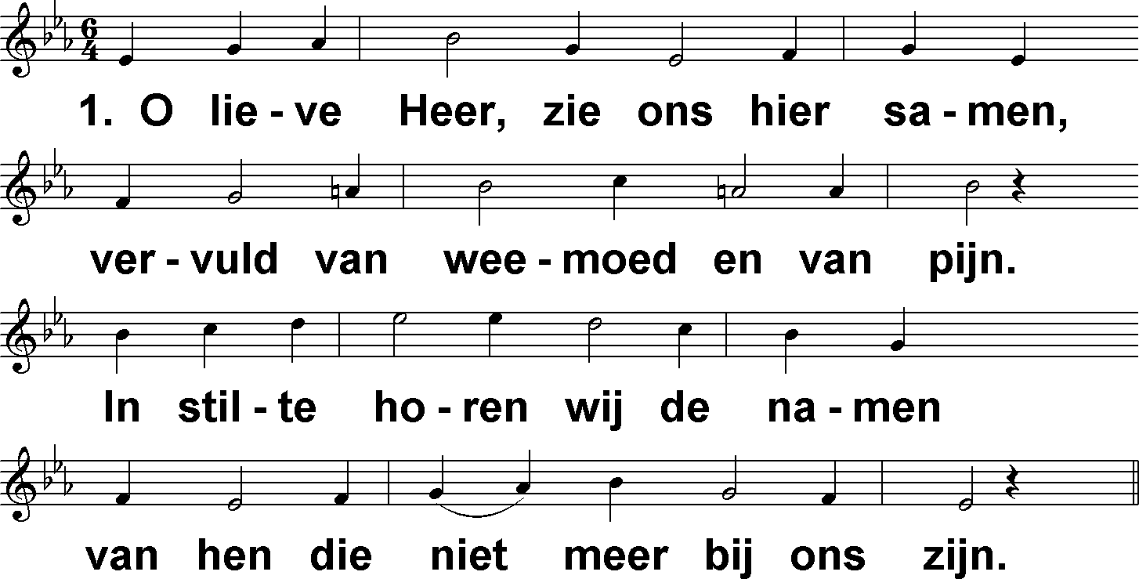
Eeuwigheidszondag (DbdB) t. A. Wattèl; m. J. Wagenaar

Slide 2
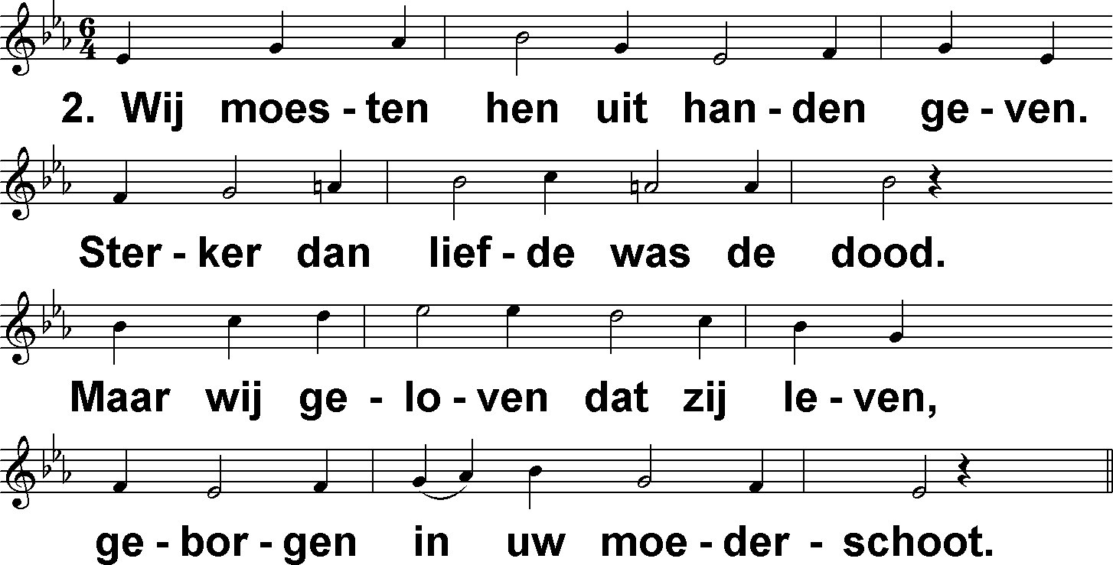
Eeuwigheidszondag (DbdB) t. A. Wattèl; m. J. Wagenaar

Slide 3
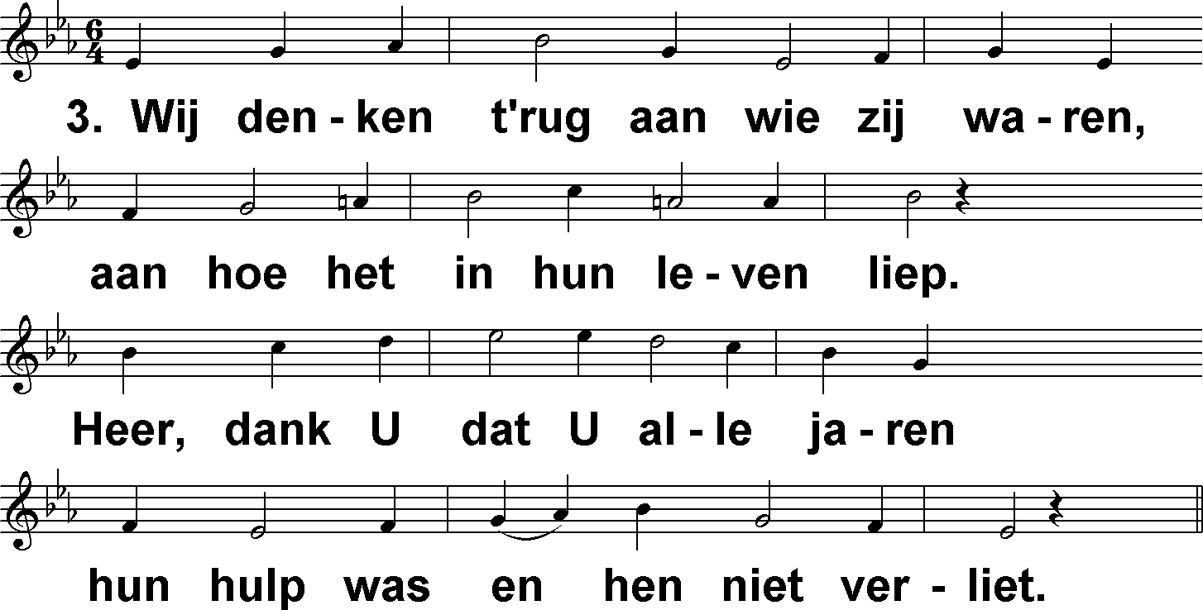
Eeuwigheidszondag (DbdB) t. A. Wattèl; m. J. Wagenaar

Slide 4
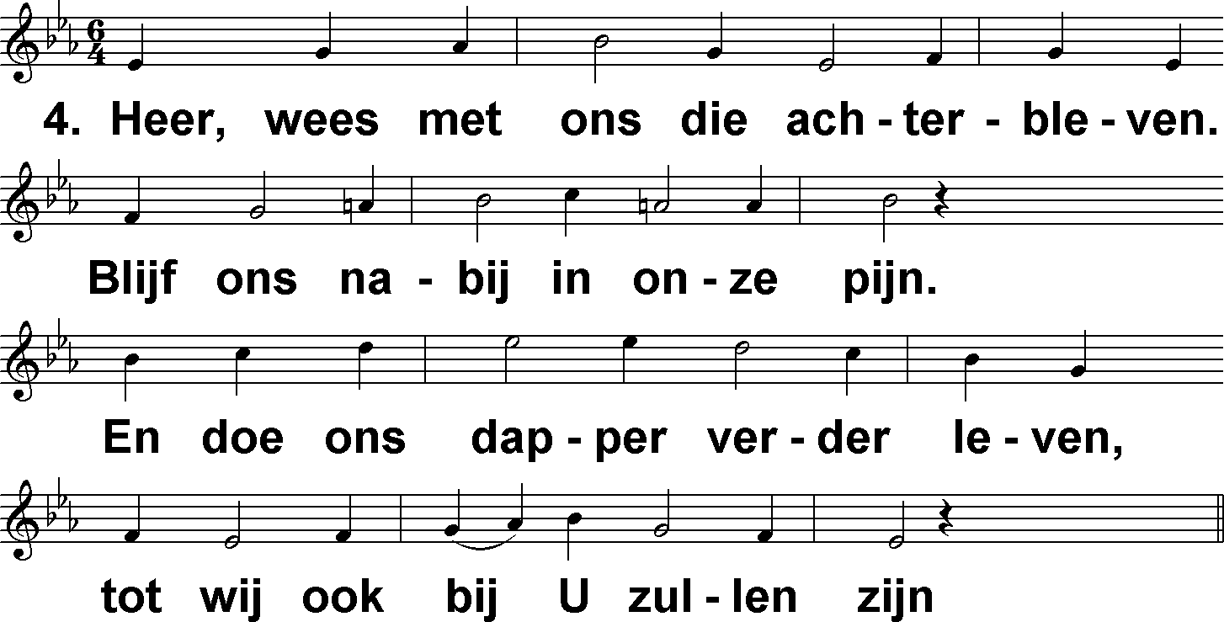
Eeuwigheidszondag (DbdB) t. A. Wattèl; m. J. Wagenaar

Slide 5
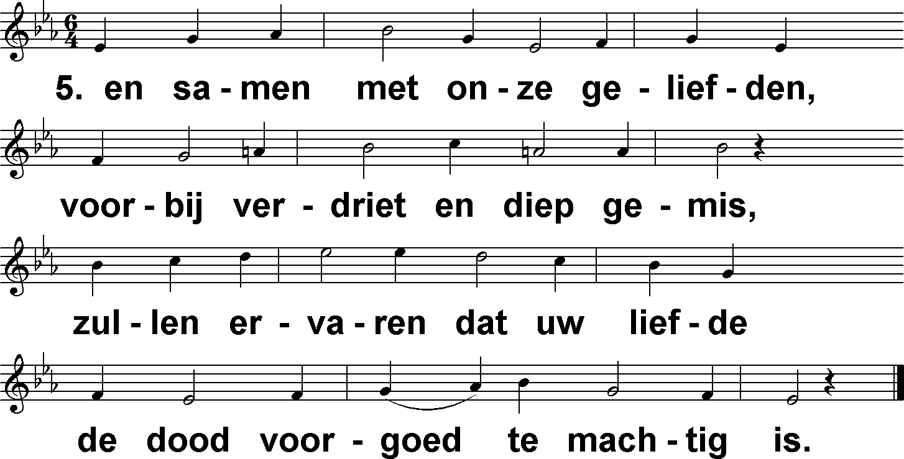
Eeuwigheidszondag (DbdB) t. A. Wattèl; m. J. Wagenaar

